Slide 1
Ribes ģints augu, Cecidophyopsis pumpurērču un upeņu reversijas vīrusa izpēte ilgtspējīgai Ribes ģints ogulāju rezistences selekcijai un audzēšanai
Ph.D. Inga Moročko-Bičevska, Dārzkopības institūts
Līdzautori:
Dr. agr. Arturs Stalažs, Dārzkopības institūts
Ph.D. Gunārs Lācis, Dārzkopības institūts
Dr. biol. Ina Baļķe, Latvijas Biomedicīnas pētījumu un studiju centrs
M. biol. Neda Zuļģe, Dārzkopības institūts
Dr. agr. Valda Laugale, Dārzkopības institūts

Slide 2
ERAF projekts Nr. 1.1.1.1/18/A/026 2019. g. marts – 2022. g. februāris
Dārzkopības institūts (DI)
Latvijas Biomedicīnas pētījumu un studiju centrs (BMC)
Augu patoloģija un entomoloģija:
Inga Moročko-Bičevska
Arturs Stalažs
Neda Zuļģe
Kristīne Drevinska
Māris Jundzis
Dmitrijs Konavko
Ineta Baka
Augu ģenētika un selekcija:
Gunārs Lācis
Katrīna Kārkliņa
Toms Bartulsons
Valda Laugale
Sanita Dzieviaciena
Strukturālā bioloģija, biotehnoloģija un virusoloģija:
Ina Baļķe/ Gints Kalniņš/Tatjana Kazāka
Gunta Reseviča
Ieva Kalnciema
Rebeka Ludviga
Bioinformātikas grupa:
Ņikita Zrelovs, Bioinformātikas grupa
Ivars Silamiķelis, Bioinformātikas grupa
Kaspars Megnis, Genoma centrs
Dita Gudrā, "Eksotiskā" mikrobioma un ar G-proteīnu saistīto receptoru (GPCR) funkcionālās izpētes grupa
Ance Roga, "Eksotiskā" mikrobioma un ar G-proteīnu saistīto receptoru (GPCR) funkcionālās izpētes grupa
Helvijs Niedra, Molekulārās un funkcionālās genomikas izpētes grupa
Līga Lepse
Sarmīte Strautiņa

Slide 3
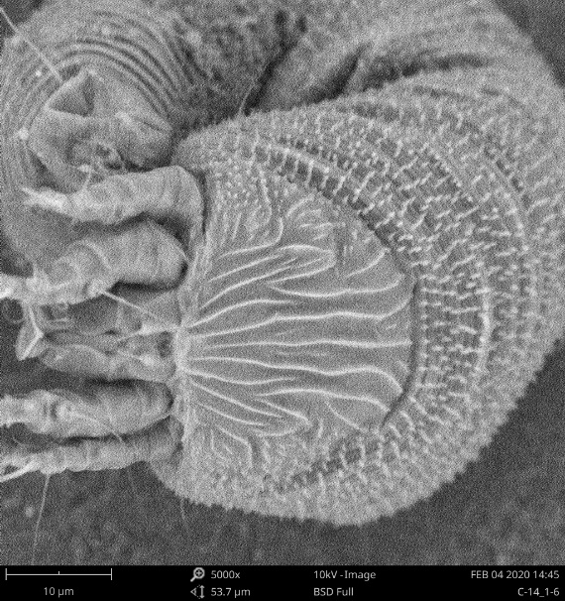
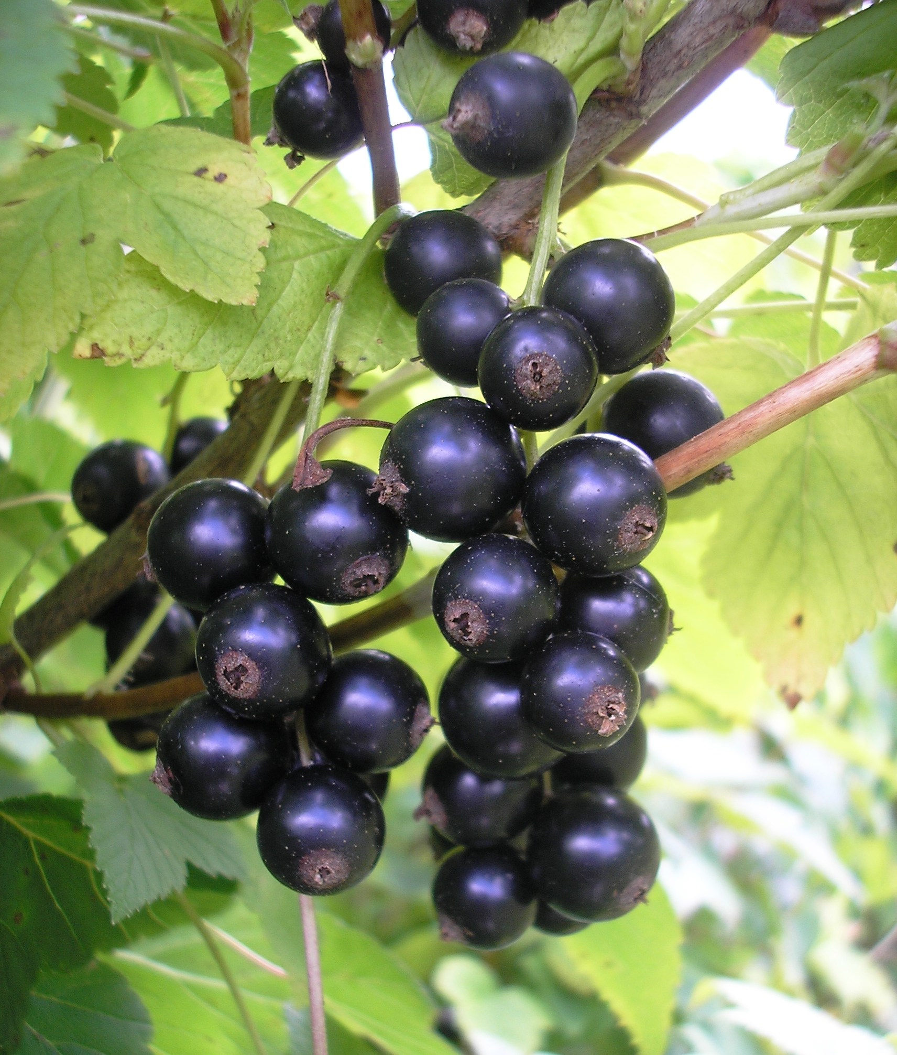
Ribes – Cecidophyopsis - BRV
Upenes un citi Ribes augi - nozīmīgs un augstvērtīgs vietējais resurss.
Upenes - otrais komerciāli plašāk audzētais kultūraugs augļkopībā.
Cecidophyopsis pumpurērces kombinācijā ar BRV ieņēmīgām šķirnēm var radīt pat 100 % ražas zudumus.
Latvijā veic šķirņu selekciju.
BRV bojājumi
reversija, pilnziedainība
Cecidophyopsis
BRV vektors
Cecidophyopsis bojājumi
pumpuru pangas

Slide 4
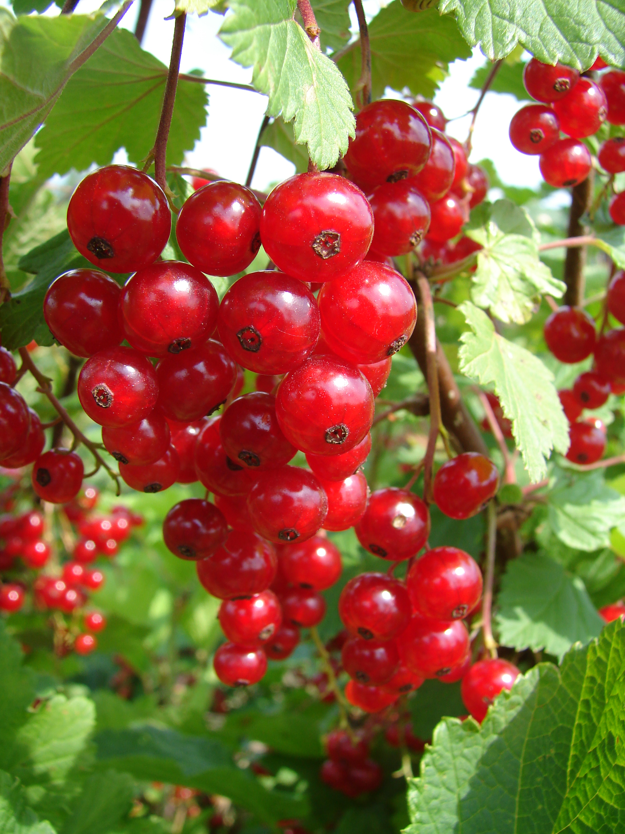
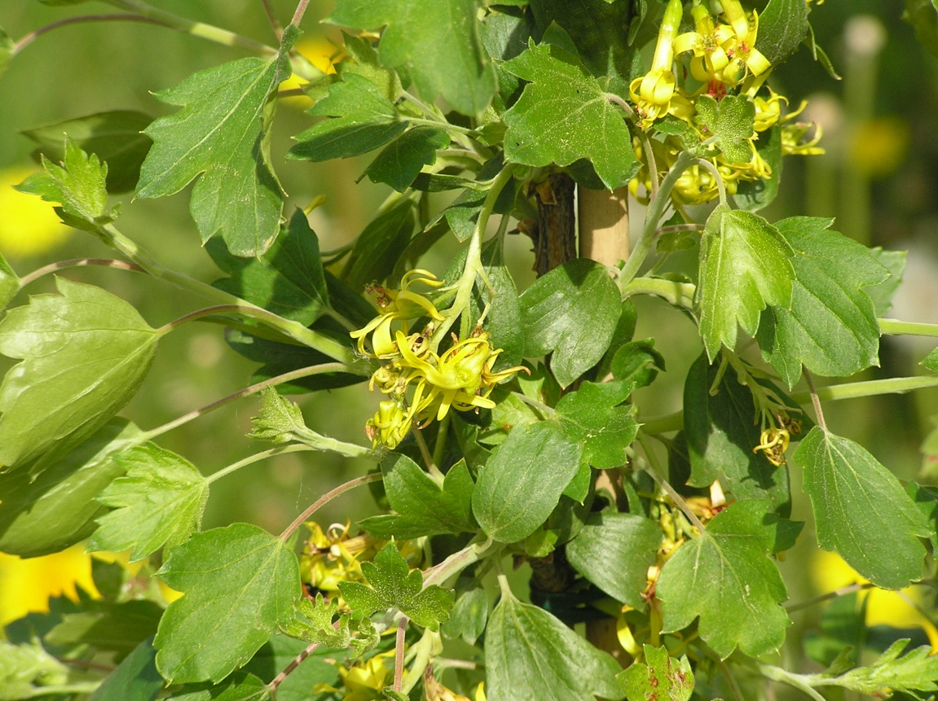
Projekta mērķis - skaidrot Cecidophyopsis-BRV kompleksa mijiedarbību ar Ribes ģints augiem rezistences selekcijai un ilgtspējīgai audzēšanai, izmantojot sekojošas pētniecības pieejas:
1) Cecidophyopsis sugu koncepcijas, ģenētiskās daudzveidības un saimniekaugu loka izpēte (DI&BMC);
2) Katras Cecidophyopsis sugas lomas BRV pārnesē izpēte (DI&BMC);
3) Augu rezistences pret Cecidophyopsis un BRV izpēte (DI&BMC);
4) Vietējā Ribes genofonda raksturošana, atveseļošana un saglabāšana (DI).

Slide 5
Ribes – Cecidophyopsis - BRV: vispārpieņemtās atziņas
Cecidophyopsis ribis ir dabīgais vektors un pārnes upeņu reversijas vīrusu (BRV) (Thresh, 1964, 1965; Jacob, 1976; Lemmetty et al., 2004).
Upeņu rezistencei pret pumpurērcēm (Cecidophyopsis ribis) zināmi un selekcijā tiek izmantoti divi gēni Ce (donors – ērkšķogas, Ribes uva-crispa) un P (donors- R. ussuriense and R. nigrum var. sibiricum) (Knight et al., 1974; Anderson, 1971; Pavlova, 1964).
Izveidoti specifiskie molekulārie marķieri rezistences gēnu noteikšanai – Ce (Brennan et al., 2009), P (Mazeikiene et al., 2012).
MAS (uz marķieriem balstīta atlase) selekcijā.
Cecidophyopsis sugas ir saimniekaugu specializētas (Amrine et al., 1994; Fenton et al., 2000):
C. ribis = R. nigrum (upenes);
C. selachodon = R. rubrum (jāņogas);
C. alpina = R. alpinum;
C. aurea = R. aureum;
C. spicata = R. spicatum;
C. grossulariae = polifāga.
Konstatētās problēmas:
Šķirnes, kuras raksturotas kā izturīgas vienā audzēšanas reģionā, citā reģionā var būt ieņēmīgas.
Selekcijas programmas visā pasaulē koncentrējas uz vienu sugu C. ribis, bet arī citas Cecidophyopsis var būt izplatītas.
Vairākos reģionos, kuros veic pret pumpurērcēm izturīgu šķirņu selekciju, pumpurērču sugas nav noteiktas un nav zināms, kādas sugas ir izplatītas.
(Stalažs A. (2015) Jāņogu ģints augiem kaitīgo Cecidophyopsis ģints pumpurērču sugu sastāvs, izplatība un saistība ar saimniekaugiem Latvijā. Promocijas darbs Lauksaimniecības zinātņu doktora grāda ieguvei, Jelgava. https://llufb.llu.lv/dissertation-summary/plant-protection/AStalazs_prom_darba_kopsavilk_Summary2015_LLU_LF.pdf )

Slide 6
Ribes – Cecidophyopsis – BRV: Teorētiskā izpēte
Moročko-Bičevska I., Stalažs A., Lācis G., Laugale V., Baļķe I., Zuļģe N., Strautiņa S. (2022) Cecidophyopsis mites and Blackcurrant reversion virus on Ribes hosts: current scientific progress and knowledge gaps. Annals of Applied Biology, 180: 26-43, DOI: 10.1111/aab.12720. https://onlinelibrary.wiley.com/doi/epdf/10.1111/aab.12720
Līdz šim pieņemtās dominējošās atziņas (Cecidophyopsis ribis pārnes BRV; Ce un P ir dominantie rezistences gēni, kas regulē rezistenci pret pumpurērcēm; Cecidophyopsis ērces ir šauri specializētas, piem. C. ribis uz R. nigrum, C. aurea uz R. aureum) balstās vien uz atsevišķiem pētījumiem, kas veikti pagājušā gadsimta vidū un otrajā pusē ar nepietiekamu zinātniskās izpētes eksperimentālo pamatojumu, vai uz teorētiskiem pieņēmumiem.
Šķirņu izvērtēšanas rezultāti un krustošanas eksperimenti pilnībā neatbalsta dominantu, monogēnu rezistenci pret pumpurērcēm (Ce un P gēni).
Šķirņu izturība pret pumpurērcēm un BRV variē atkarībā no audzēšanas reģiona.
Rezistences mehānisms pret BRV nav zināms.
Nav eksperimentāla pamatojuma, ka tieši C. ribis ir BRV vektors, jo suga netika noteikta.
Precīzs BRV transmisijas mehānisms nav zināms.
Mūsdienu šķirnes veidotas, izmantojot starpsugu krustošanu, līdz ar to saimniekauga ģenētiskais fons neatbalsta šauru Cecidophyopsis sugu specializāciju.
Zinātniskajā literatūrā kļūdaini lietoti Ribes augu zinātniskie nosaukumi, t. sk. sistemātikas darbos un tipa materiāliem.

Slide 7
Cecidophyopsis: Diagnostikas metodes
Morfoloģija un morfometriskās analīzes;
Saimniekauga suga (C. ribis = upenes; C. selachodon = jāņogas; C. alpina = R. alpinum; C. aurea = R. aureum; C. grossulariae = polifāga; C. spicata = R. spicatum);
Multiplex PCR amplikonu profils (S1, S2, S3) (fragmentu garumu analīze poliakrilamīda gēlā vai ar ģenētisko analizatoru)
variable Simple Sequence Repeats (vSSRs) profils ITS1
Suga | S1, bp | S2, bp | S3, bp
Cecidophyopsis alpina | 414 | 113 | 91
Cecidophyopsis aurea | 421 | 120 | 91
Cecidophyopsis grossulariae | 392 | 119 | 80
Cecidophyopsis sp. “wc” mites | 391 | 118 | 80
Cecidophyopsis ribis | 399 | 121 | 81
Cecidophyopsis spicata | 407 | 124 | 82
Cecidophyopsis selachodon | 404 | 124 | 83
Suga | vSSRs
C. alpina | (CAAAAA)¹ (CAAA)⁰ (CAAAA)⁰ (CAAAAA)² (CAAAAAAA)¹ (CAAAAAAAA)⁰ (TA)²
C. aurea | (CAAAAA)¹ (CAAA)⁰ (CAAAA)⁰ (CAAAAA)³ (CAAAAAAA)¹ (CAAAAAAAA)⁰ (TA)²
C. ribis | (CAAAAA)¹ (CAAA)⁵ (CAAAA)⁰ (CAAAAA)¹ (CAAAAAAA)⁰ (CAAAAAAAA)⁰ (TA)¹
C. spicata | (CAAAAA)¹ (CAAA)⁵ (CAAAA)⁰ (CAAAAA)⁰ (CAAAAAAA)⁰ (CAAAAAAAA)¹ (TA)¹
C. selachodon | (CAAAAA)¹ (CAAA)⁵ (CAAAA)⁰ (CAAAAA)⁰ (CAAAAAAA)⁰ (CAAAAAAAA)¹ (TA)¹
C. grossulariae | (CAAAAA)¹ (CAAA)⁰ (CAAAA)² (CAAAAA)⁰ (CAAAAAAA)⁰ (CAAAAAAAA)¹ (TA)¹
C. sp. “wc” mites | (CAAAAA)¹ (CAAA)⁰ (CAAAA)³ (CAAAAA)⁰ (CAAAAAAA)¹ (CAAAAAAAA)⁰ (TA)¹
Fenton et al. 1996; Kumar et al., 1999; Stalazš & Moročko-Bičevska, 2016
Kumar et al., 1999; Stalazš & Moročko-Bičevska, 2016

Slide 8
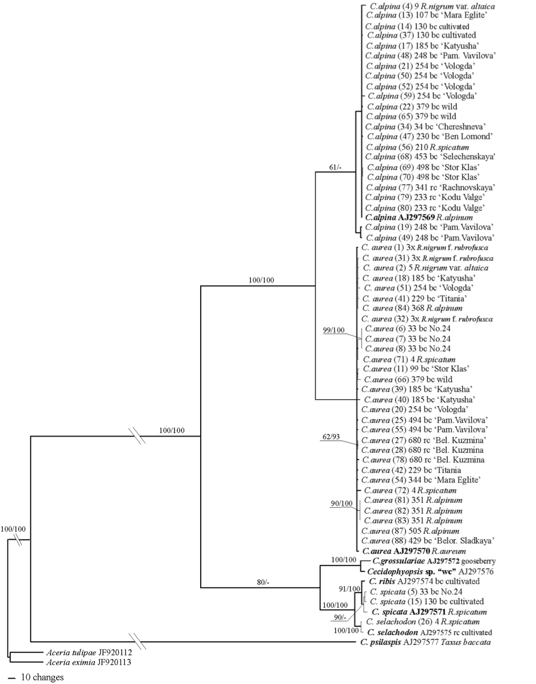
Cecidophyopsis sugas
Filoģenēze - ITS1/5.8S/ITS2 un daļēja 28S sekvences.
C. alpina/aurea
C. grossulariae/”wc” mites
C. ribis/spicata
Stalažs & Moročko-Bičevska (2006) Experimental & Applied Acarology, 69: 129-153

Slide 9
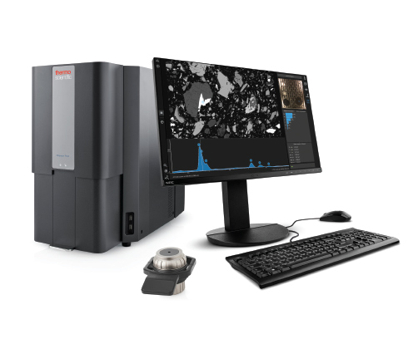
Cecidophyopsis & BRV: Pētījuma metodoloģija
Indivīdu DNS paraugu atlase klonēšanai un sekvencēšanai un augu paraugu atlase SEM
Multiplex PCR un fragmentu garumu analīze (FGA)
DNS no viena indivīda
ITS1 un ITS1/5.8S/ITS2/28S PCR amplifikācija, klonēšana un sekvencēšana
PhenomTM ProX Desktop SEM
DNS/RNS no viena indivīda pēc SEM
Multiplex PCR un fragmentu garumu analīze (FGA)
ITS1/5.8S/ITS2/28S,
cytochrome c oxidase subunit I (COX1),
elongation factor 1-alpha (TEF1),
heat shock protein cognate 5 (HSP)
PCR amplifikācija un sekvencēšana
BRV PCR noteikšana, cDNA, sekvencēšana
Filoģenētiskās analīzes
Indivīdu DNS paraugu atlase

Slide 10
Cecidophyopsis: FGA diagnostikas rezultāti un ITS klonu sekvenču analīze
Pēc FGA un ITS reģiona sekvencēšanas noteikti seši taksoni:
C. ribis - kultivētās upenes (Lielbritānija, Polija);
C. selachodon - R. spicatum (Somija), kultivētās jāņogas (Polija, Latvija) un upenes (Lietuva), R. alpinum (Somija, Latvija), citas jāņogas savvaļā vai parkos (Somija, Polija, Latvija);
C. alpina - R. alpinum savvaļā vai parkos (Somija, Latvija);
C. aurea - R. alpinum savvaļā vai parkos (Polija, Latvija, Somija);
C. spicata - kultivētās upenes (Somija, Latvija, Polija, Lietuva), Ribes cf. nigrum (Somija), R. alpinum (Latvija), R. nigrum var. altaica (Latvija), Ribes fontaneum × Ribes (Latvija), citas upenes (Somija);
Cecidophyopsis sp. “wc” mites - kultivētās jāņogas (Polija), R. alpinum (Latvija).
ITS1/5.8S/ITS2/28S - 15 variabli lokusi starp taksoniem (ITS1-6; ITS2 – 5; 28S – 4);
Visi variablie lokusi nemainīgi starp taksoniem, izņemot lokusu ar vSSRs, kurš izmantots sugu diferenciācijā.
Noteikti jauni vSSRs profili un to variācijas gan starp taksoniem, gan starp kloniem no viena ērces indivīda

Slide 11
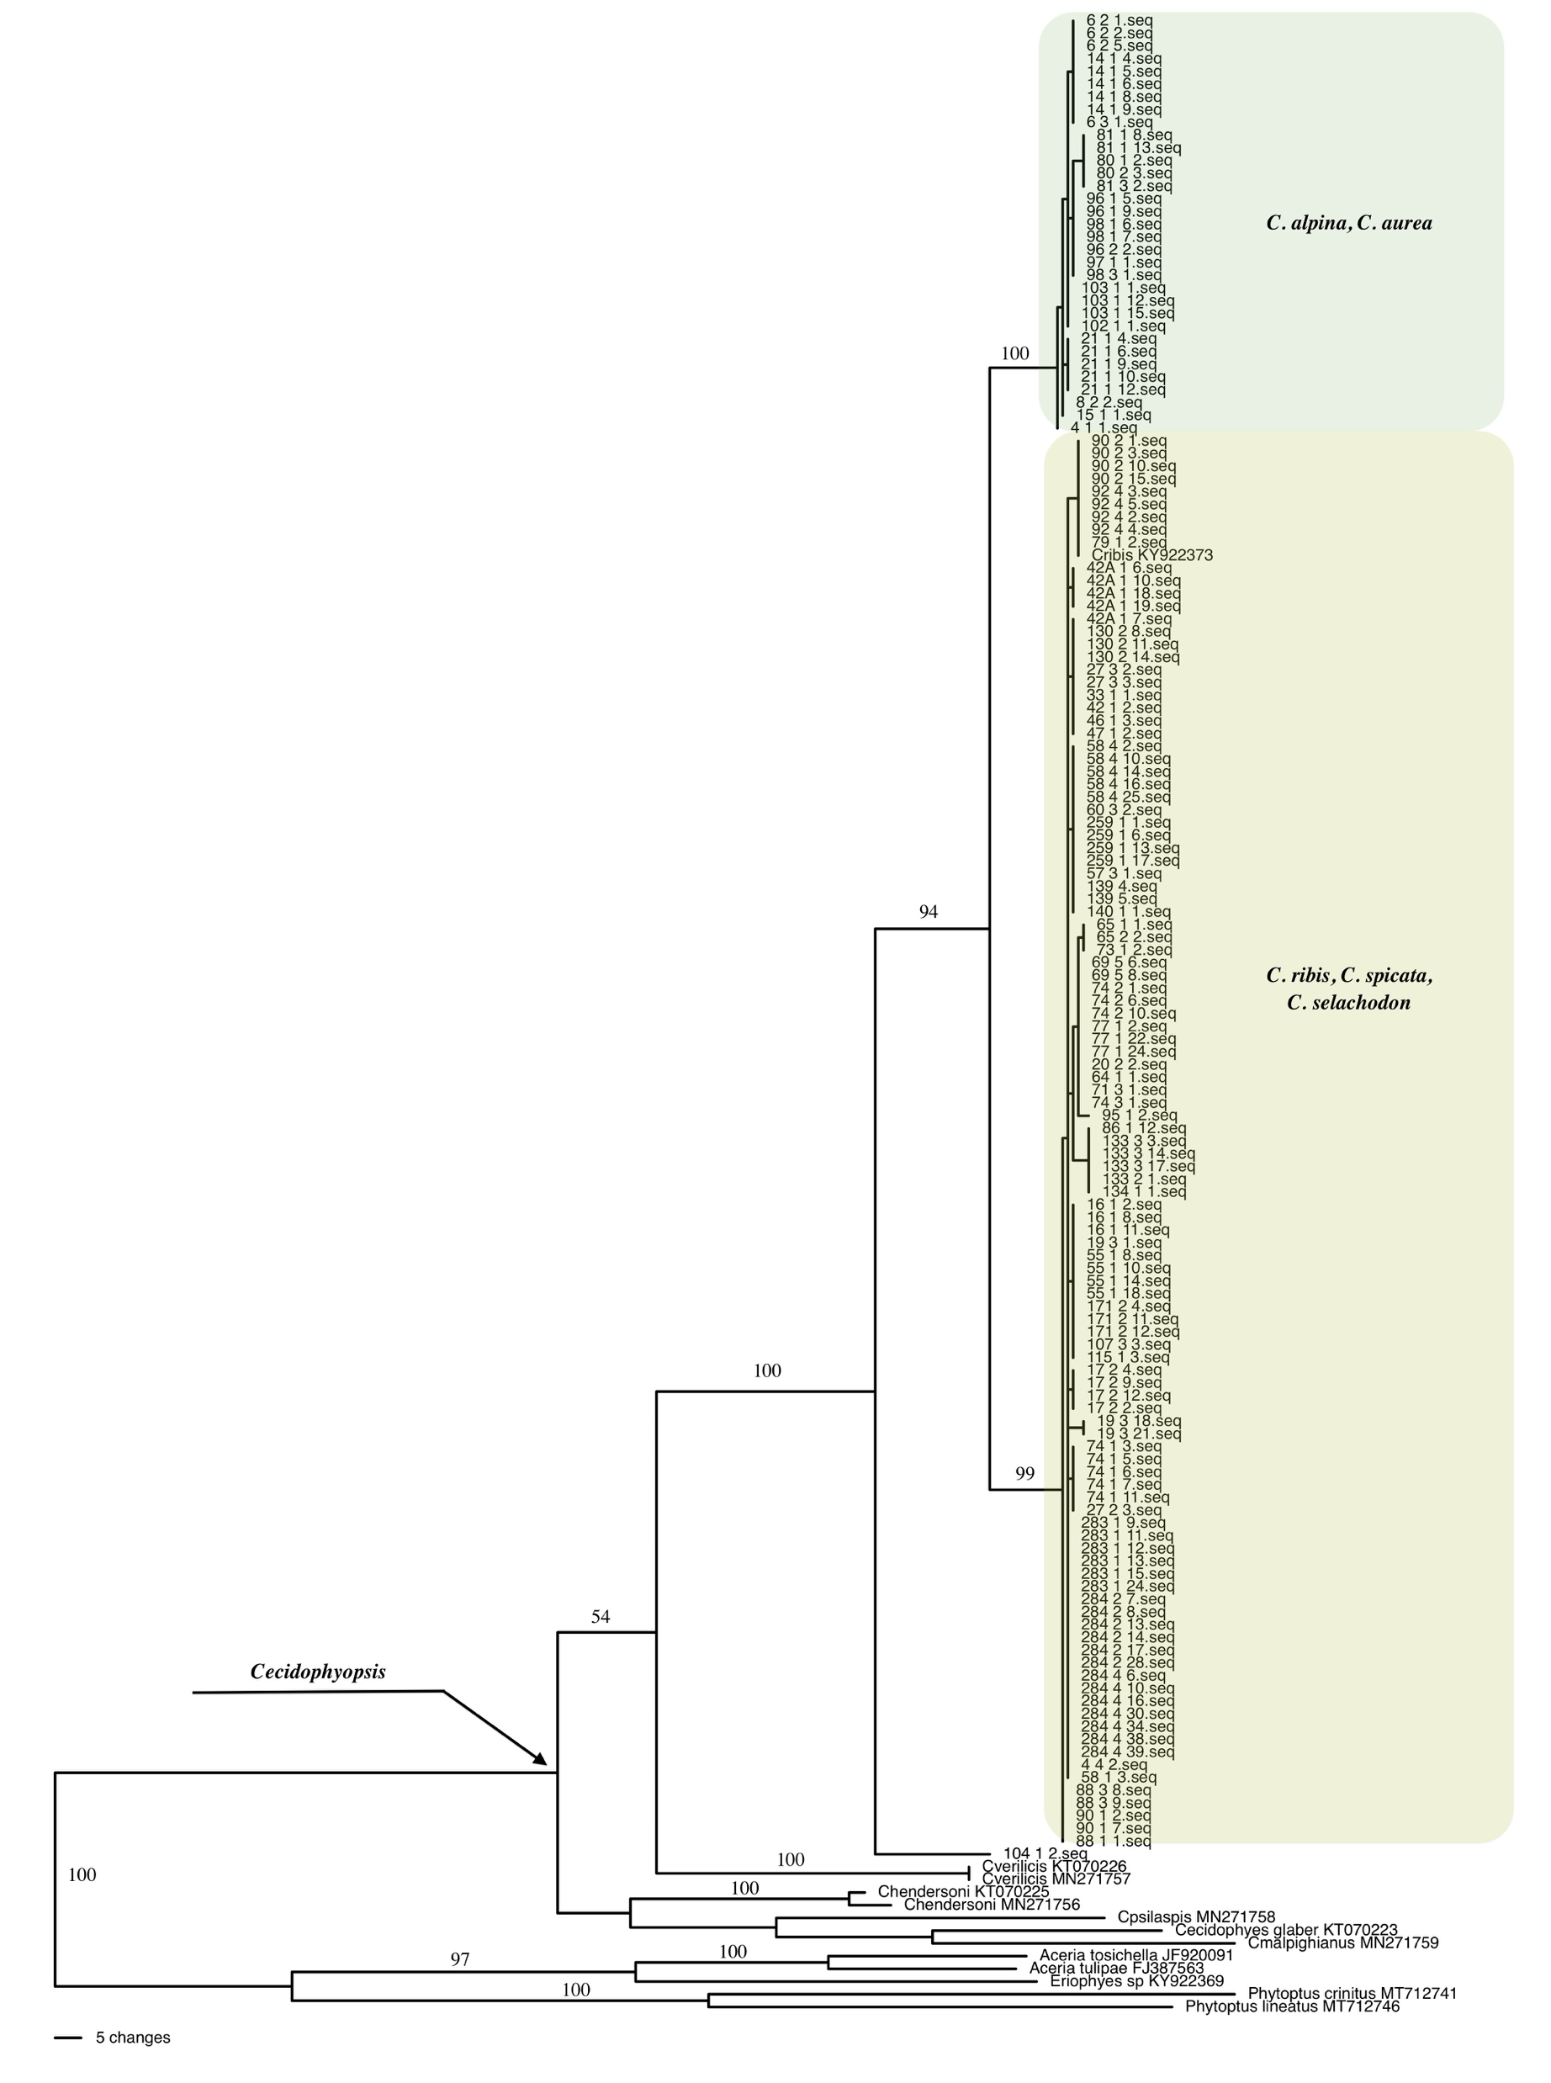
Cecidophyopsis: proteīnus kodējošo gēnu (Cox1, TEF1, HSP) sekvenču analīze un filoģenēze
Cox1 identificēti visvairāk sistēmiski variabli lokusi starp ērču taksoniem un saimniekaugu grupām, atsevišķi izdalās 3 grupas:
C. ribis no C.spicata un C. selachodon - 1 nt atšķirība;
C. alpina/aurea (identiskas);
? hibrīds starp abām grupām
TEF1 identificēti vairāki sistēmiski variabli lokusi starp ērču taksoniem un saimniekaugu grupām, pārliecinoši izdalās 3 grupas:
C. ribis/C.spicata (identiskas);
C. selachodon;
C. alpina/aurea (identiskas).
HSP visaugstākā līdzība starp ērču taksoniem un saimniekaugu grupām, nepārliecinoši izdalās 2 grupas:
C. ribis/C.spicata (identiskas) un C. selachodon;
C. alpina/aurea (identiskas).
Multilokusu filoģenēzē (Cox1, TEF1, HSP) nepārliecinoši izdalās 3 grupas:
C. ribis/C.spicata/C. selachodon;
C. alpina/aurea;
? hibrīds starp abām grupām.

Slide 12
Cecidophyopsis sugas, izplatība un saimniekaugi
Moročko-Bičevska I., Stalažs A., Lācis G., Laugale V., Baļķe I., Zuļģe N., Strautiņa S. (2022) Cecidophyopsis mites and Blackcurrant reversion virus on Ribes hosts: current scientific progress and knowledge gaps. Annals of Applied Biology, 180: 26-43, DOI: 10.1111/aab.12720. https://onlinelibrary.wiley.com/doi/epdf/10.1111/aab.12720
Cecidophyopsis ribis (Westwood) - R. nigrum, kultivētās upenes, t.sk. starpsugu hibrīdi (Lielbritānija, Ziemeļmaķedonija, Ungārija, Polija, Somija, Zviedrija, Austrija).
Cecidophyopsis grossulariae (Collinge) – R. uva-crispa, R. curvatum, R. oxyacanthoides, R. × nidigrolaria, R. nigrum × R. nigrum var. pauciflorum, kultivētās ērkšķogas un jāņogas (ASV, Lielbritānija, Polija, Jaunzēlande, Austrālija, Somija, Ungārija).
Cecidophyopsis selachodon van Eyndhoven – R. rubrum Jancz.=R. spicatum E. Robson, R. spicatum, R. alpinum, kultivētās jāņogas un upenes (Nīderlande, Polija, Zviedrija, Latvija, Lietuva).
Cecidophyopsis alpina Amrine - R. alpinum, R. nigrum var. altaica, R. spicatum, kultivētās upenes un jāņogas (Somija, Latvija).
Cecidophyopsis aurea Amrine - ? R. aureum, R. alpinum, R. nigrum f. rubrofusca, R. nigrum var. altaica, R. spicatum, kultivētās upenes un jāņogas (Polija, Latvija, Somija).
Cecidophyopsis spicata – R. spicatum, R. alpinum, R. americanum × R. nigrum, R. nigrum f. rubrofusca, R. nigrum var. altaica, R. nigrum var. pauciflorum, Ribes fontaneum × Ribes, kultivētās upenes un jāņogas (Somija, Latvija, Polija, Lietuva).
Cecidophyopsis sp. “wc” mites – kultivētās jāņogas, t.sk. ar baltām ogām, R. alpinum (Lielbritānija, Polija, Latvija).

Slide 13
Cecidophyopsis & BRV
BRV plaši izplatīts dažādiem Ribes augiem, arī savvaļā, līdz ar to arī citas Cecidophyopsis sugas var būt iespējamie vektori (Zuļģ̧e, N., Gospodaryk, A., & Moročko-Bičevska, I. (2018) Occurrence and genetic diversity of Blackcurrant reversion virus found on various cultivated and wild Ribes in Latvia. Plant Pathology, 67, 210–220. https://doi.org/10.1111/ppa.12716)
Līdz šim pumpurērču bojājumi nav atrasti ērkšķogām un zelta jāņogām (R. aureum), bet PCR testi uzrādīja, ka šie augi Latvijā ir inficēti ar BRV, kas norāda uz citiem iespējamiem vīrusa izplatīšanās ceļiem, t.sk. cita dabīgā vektora klātbūtni.
BRV konstatēts visos šajā pētījumā atrastajos Cecidophyopsis taksonos, kas liecina ka visi šie taksoni var izplatīt BRV.
Papildu BRV, vietējās izcelsmes šķirnes ‘Māra Eglīte’ augos konstatēts jauns vīruss - blackcurrant-associated rhabdovirus (BCaRV) (Zrelovs N., Resevica G., Kalnciema I., Niedra H., Lācis G., Bartulsons T., Moročko-Bičevska I., Stalažs A., Drevinska K., Zeltins A., Balke I. (2022) First report of black currant-associated rhabdovirus in blackcurrants in Latvia. Plant Disease, 106(3), 1078. https://doi.org/10.1094/PDIS-06-21-1288-PDN )

Slide 14
Cecidophyopsis & BRV: Secinājumi & Neskaidrie jautājumi
Izdalītais taksons C. spicata ir C. ribis ģenētisks variants (pēc klonu analīzes visticamāk ITS kopiju atšķirības);
C. alpina un C. aurea ir viena suga (pēc klonu analīzes visticamāk ITS kopiju atšķirības);
C. spicata variants dominē uz upenēm kontinentālā Eiropā (Somija, Latvija, Lietuva, Polija), savukārt C. ribis Lielbritānijā;
C. alpina/C. aurea (50/50) dominē uz alpīnajām vērenēm R. alpinum visās tās apsekotajās atradnēs;
C. selachodon dominē uz jāņogām;
Jo lielāka saimniekaugu daudzveidība (ģenētiskās kolekcijas, parki&piemājas dārzi), jo lielāka ērču ģenētiskā un taksonu daudzveidība.
Viena suga C. ribis ar ģenētiskajiem variantiem atkarībā no saimniekauga un ģeogrāfiskā reģiona?
Vai visticamāk divas sugas C. ribis un C. grossulariae?
C. grossulariae/”wc” mites – minimāla informācija, nepieciešams analizēt Ziemeļamerikas izcelsmes ērces;
Vai ir kāda nozīme ērču taksonu/ģenētiskiem variantiem attiecībā uz augu rezistenci?
BRV transmisijas mehānisms, vai eksistē citi vektori dabā?
BRV uz ērkšķogām un zelta jāņogām.
Citu vīrusu nozīme upeņu reversijas simptomu izpausmē.

Slide 15
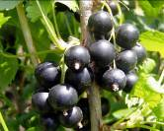
Augu rezistences pret Cecidophyopsis un BRV izpēte (DI&BMC)
Padziļinātā Ce un P gēnu marķieru un Ribes genotipēšanas datu izpētē, secināts, ka līdz šim izmantotie Ce un P gēnu rezistences marķieri dod pretrunīgus datus, kas nesaskan ar lauka novērojumiem.
Iegūtajām šo marķieru amplikonu sekvencēm nav līdzības ar zināmiem rezistences gēniem, kas liecina par cita rezistences mehānisma esamību.
Ribes genotipēšanā atlasīti un pielietoti augu hloroplastu marķieri (cpSSR), lai noteiktu sugu sastāvu genotipos un skaidrotu iespējamo dažādo sugu ietekmi uz rezistenci.
Lai skaidrotu Ribes rezistences mehānismus, izmantojot nākamās paaudzes sekvencēšanu (NGS), ierīkoti vairāki mākslīgās invadēšanas izmēģinājumi upenēm, jāņogām un alpīnajām vērenēm un veikta NGS un gēnu ekspresijas analīze, kas ļāva izstrādāt un optimizēt katrai Ribes sugai RNS izdalīšanas metodi un identificēt virkni atšķirīgi ekspresētus gēnu transkriptus, kas varētu būt saistīti ar rezistenci pret pumpurērcēm un/vai BRV.
Lācis G., Kārkliņa K., Kota-Dombrovska I., Strautiņa S. (2021) Evaluation of blackcurrant (Ribes nigrum) germplasm structure by microsatellite-based fingerprinting for the diversification of the breeding material. Journal of Berry Research, 11(3): 497-510. https://content.iospress.com/articles/journal-of-berry-research/jbr210743
Lācis G., Kārkliņa K., Bartulsons T., Stalažs A., Jundzis M., Baļķe I., Ruņģis D., Strautiņa S. (2022) Genetic structure of a Ribes genetic resource collection: inter- and intra- specific diversity revealed by chloroplast DNA simple sequence repeats (cpSSRs). Scientia Horticulturae, 304, https://doi.org/10.1016/j.scienta.2022.111285
Strautin̦a S., Lācis G., Kampuss K. (2020) Phenotypical variability and diversity within Ribes genetic resources collection of Latvia. Acta Horticulturae, 1277: 81-88. https://www.actahort.org/books/1277/1277_11.htm

Slide 16
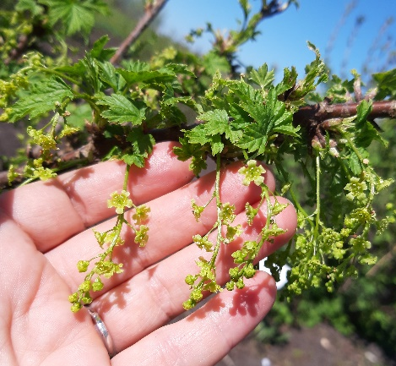
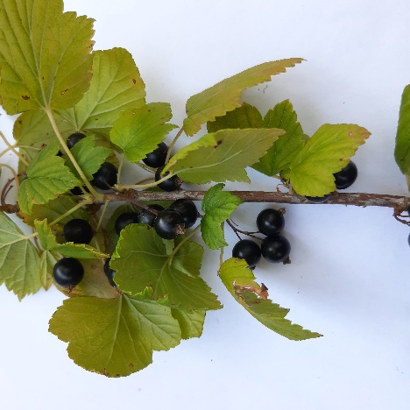
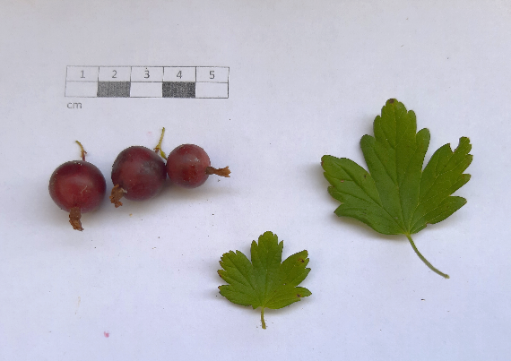
Vietējā Ribes genofonda raksturošana, atveseļošana un saglabāšana (DI)
Apkopoti un sistematizēti iepriekšējos pētījumos iegūtie dati par vietējo Ribes genofondu un veikta papildus datu ievākšana genotipu aprakstīšanai pēc starptautiskiem deskriptoriem, atlasīti vērtīgākie genotipi un izveidota vietējo ģenētisko resursu Ribes augu kodolkolekcija, veikta kodolkolekcijas pavairošana in vitro un atveseļošana, izvērtēts Latvijā ekspedīcijās ievāktais Ribes augu materiāls un izdalīti vērtīgākie genotipi genofonda kolekcijas papildināšanai;
Pilnveidots Ribes augu Latvijā saglabājamo ģenētisko resursu saraksts, kurš iesniegts ģenētisko resursu nacionālajā kontaktpunktā un ievietots starptautiskajā Eiropas ģenētisko resursu datu bāzē EURISCO. Genotipi aprakstīti pēc EURISCO deskriptoriem.
Kopā sarakstā iekļauti 31 upeņu, 22 ērkšķogu un 11 jāņogu genotipi.
Laugale V., Krasnova I., Lepse L. (2021) Characterization of Latvian gooseberry genetic resources. Proceedings of Latvian Academy of Sciences, 76(4): 555-558. https://sciendo.com/article/10.2478/prolas-2022-0086
Laugale V. (2020) Krūmogulāju ģenētiskie resursi Latvijā, to izpēte un saglabāšana. ‘’Profesionālā Dārzkopība’’ 3 (13): 20-24. https://fruittechcentre.eu/sites/default/files/2020-11/Profesionala_DARZKOPIBA_13.pdf
Moročko-Bičevska I., Stalažs A., Lācis G., Laugale V. (2020) Ribes ģints augu, Cecidophyopsis pumpurērču un upeņu reversijas vīrusa izpēte ilgtspējīgai Ribes ģints ogulāju rezistences selekcijai un audzēšanai. Zinātniski praktiskās konferences “Līdzsvarota Lauksaimniecība” 20.02.2020., LLU, Jelgava, Latvija rakstu krājums, 120-122.
Laugale V., Lācis G. (2022). Upeņu rezistences mehānismi un šķirņu izturība pret pumpurērcēm. Agro Tops, Nr.2 (294), 64.-66.lpp.

Slide 17
PALDIES!
https://www.darzkopibasinstituts.lv/lv/projekti/ribes-gints-augu-cecidophyopsis-pumpurercu-un-upenu-reversijas-virusa-izpete-ilgtspejigai
https://biomed.lu.lv/project/1-1-1-1-18-a-026/

